Slide 1

2022
Metodología de Desarrollo
Alcance del Producto y del Proyecto

Slide 2
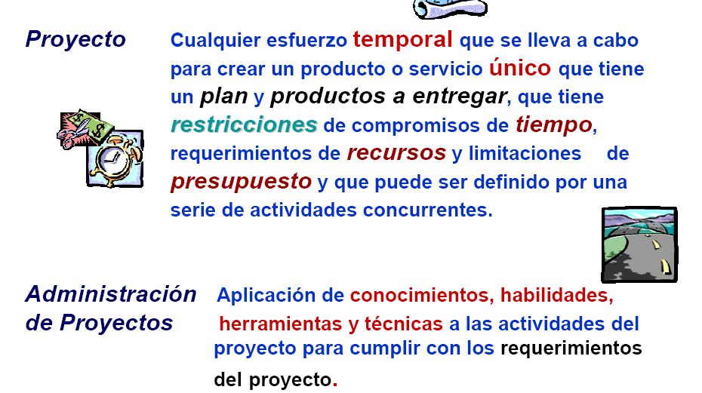
Proyecto
Idea de una cosa que se piensa hacer y para la cual se establece un modo determinado y un conjunto de medios necesarios.

Slide 3

Administración de Proyectos
Es la aplicación de conocimientos, habilidades, herramientas y técnicas a las actividades de un proyecto, para satisfacer los requisitos (las necesidades y expectativas) de un proyecto.
• Disciplina en sí misma Incluye:
Identificar requisitos
Establecer objetivos claros y factibles
Equilibrar demandas de calidad, alcance, tiempos y costos
Considerar expectativas de stakeholders (partes interesadas)

Slide 4
Stakeholders
Personas u organizaciones que:
  Están activamente involucrados en el proyecto
  o sus intereses pueden ser afectados positiva o negativamente por la ejecución o el éxito del proyecto.
  Tiene diferentes intereses que pueden estar en conflicto.
    • Ejemplos:
    ▪ Organizaciones de defensa del medio ambiente
    ▪ papeleras, mineras

Slide 5
Aspectos Claves
La naturaleza intangible del SW causa problemas de gestión.
Las principales actividades de los gestores se centran en:
  La planificación
  La estimación
  Control y seguimiento

Slide 6
Etapas de la Gestión de Proyectos
origen
equipo del Proyecto
INICIO
PLANEACIÓN
EJECUCIÓN
CONTROL
CIERRE
carta
plan
avance
entrega
aceptación
alcance
PRODUCTO

Slide 7
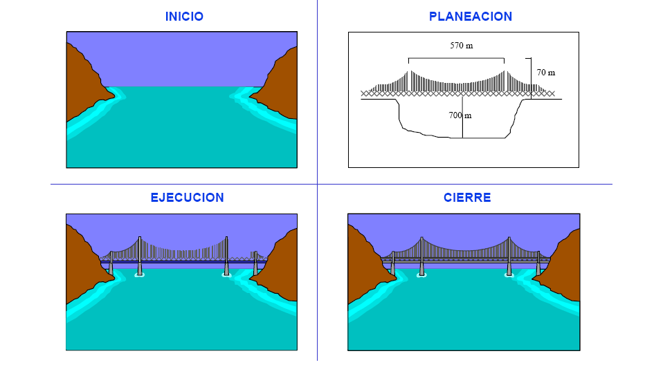
Conceptualización de las Etapas de un Proyecto
Procesos de control y seguimiento en todas las etapas

Slide 8
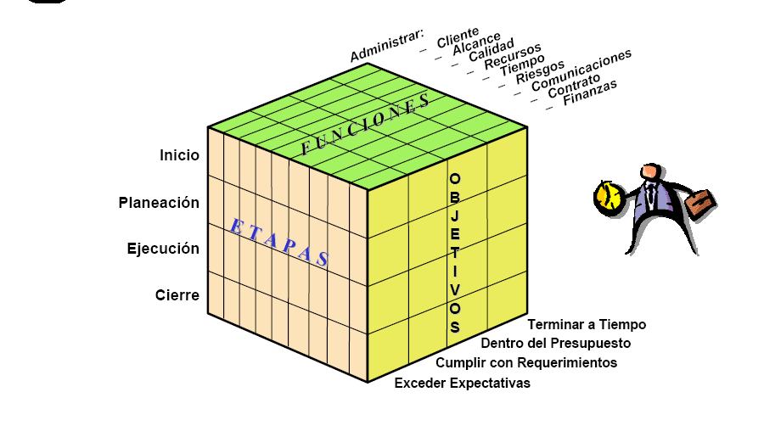
METODOLOGIA DE ADMINISTRACION DE PROYECTOS
Control

Slide 9
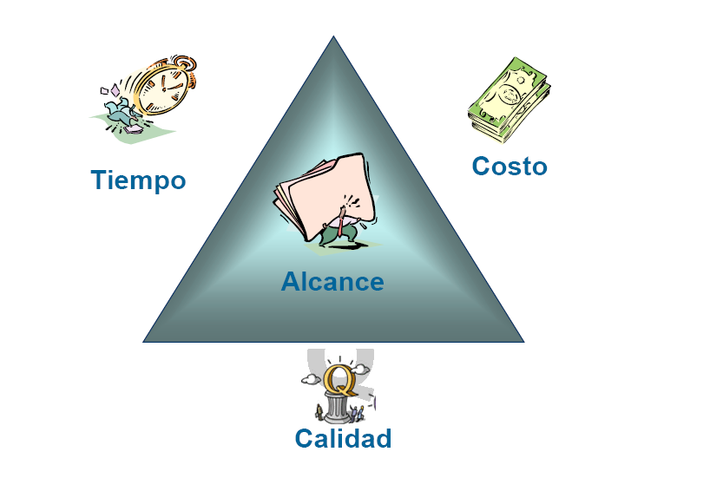
Un Proyecto Balanceado

Slide 10
Gestión de Alcance
Alcance del producto (final):
  sus características
  Se mide contra requerimientos.
Alcance del proyecto:
  trabajos incluidos (y no)
  Se mide contra el plan.

Slide 11
Ejemplos de proyectos.
Lanzamiento de un nuevo producto.
Construcción de una nueva Planta
Realización de un viaje.
Desarrollo de un programa de entrenamiento.
Creación de un nuevo software.

Slide 12
¿cómo nace un proyecto?
A partir de un problema, oportunidad, necesidad se genera
una IDEA
Debemos Transformar esa idea en un OBJETIVO
Luego alcanzar ese objetivo obteniendo un PRODUCTO
Ese producto debe dar solución al problema u oportunidad original.
Esto lo haremos través de la realización de un proyecto dentro el marco de las ORGANIZACIONES involucradas.

Slide 13
Diferenciar
La duración del proyecto, del ciclo de vida del producto del proyecto.
La Definición del proyecto, de la gestión de la ejecución del proyecto.
Los responsables pueden diferir.

Slide 14
DEFINICIÓN DEL OBJETIVO (QUÉ) DEL PROYECTO.
EVALUACIÓN Y DECISIÓN
GESTIÓN DE
LA REALIZACIÓN
DEL PROYECTOS

Slide 15
Un poco de historia.
¿qué hace nacer la gestión de proyectos?
La complejidad de los emprendimientos nuevos.
La dinámica de los cambios.
Los nuevos estilos de dirección.

Slide 16
Gestión de áreas de apoyo
GESTIÓN DE RECURSOS HUMANOS
GESTION DE LAS COMUNICACIONES
GESTION DE LA CALIDAD.
GESTION DE COSTOS
GESTION DE TIEMPOS
GESTION DE RIESGOS
GESTIÓN DE COMPRAS Y CONTRATOS.

Slide 17
Cada área pasa por esos Procesos
Proceso/Gestión | Inicio | Planificación | Ejecución | Control | Cierre
Alcance
Tiempos
Costos
Riesgos
Logística
RRHH
Comunicaciones
Calidad
Integración

Slide 18
¿Para qué?
La Gestión de proyectos es el conjunto de conceptos técnicas y habilidades que permiten incrementar la probabilidad de éxito de un proyecto.
¿qué es un proyecto exitoso?
¿porqué hay tantos fracasos?

Slide 19
LAS 3 PROMESAS.
DESEMPEÑO: el producto del proyecto cumple con lo esperado.
TIEMPO: Se completa en el tiempo requerido.
COSTO: Se completa dentro del presupuesto asignado.

Slide 20
el QUÉ del proyecto.
OBJETIVO
idea
Expresión concreta del resultado
a obtener en términos de :
Alcance, desempeño, tiempo y costo.

Slide 21
esto implica ..
entorno estratégico
ACTORES
OBJETIVO
SUPUESTOS
CRITERIOS
OBJETIVOS
de ÉXITO.
RESTRICCIONES

Slide 22
Qué resultados debo lograr concretamente durante la ejecución del proyecto para alcanzar el OBJETIVO GLOBAL
OBJETIVO
ACTORES
SUPUESTOS
CRITERIOS
OBJETIVOS
de ÉXITO.
RESTRICCIONES
Objetivo(s) específico(s)
Entregable(s)

Slide 23
Objetivos específicos
Se debe definir específicamente que debo lograr (en tiempos y/o costos y/o técnicamente) con la ejecución del proyecto para alcanzar el objetivo general.
Cada objetivo específico que defina consumirá recursos para alcanzarse.

Slide 24
Características:
Deben ser:
concretos, no generales
verificable objetivamente que se alcanzó el objetivo
realistas y alcanzables
Consistentes con los recursos disponibles o previstos
Consistentes con los planes, políticas y procedimientos de la empresa
No excesivamente complejos.

Slide 25
Entregables
¿Cómo alcanzo los objetivos específicos?
¿Qué debo tener al final del proyecto para decir que cada objetivo específico se alcanzó?
Entregables: Resultados tangibles y verificables que marcan que uno o varios objetivos se alcanzaron.

Slide 26
Entregables
Están relacionados con el “cómo” voy a realizar el proyecto. ¿ Qué productos voy a entregar para alcanzar el objetivo?
Ej.: para poder obtener la información de un cliente en menos de 10 segundos puedo tener distintos entregables según como lo implemente:
  Una bibliorato con un sistema fácil de índice
  Un software con una base de datos .......

Slide 27
Lógica básica.
SI son ciertos los supuestos explicitados y se logran todos los objetivos específicos, medidos a través de los entregables definidos,
ENTONCES se logra el objetivo general del proyecto dentro de las restricciones establecidas.

Slide 28
Ahora sí:
La definición de los entregables dispara toda la metodología analítica conocida y en uso.
A lo largo de la ejecución del proyecto toda la gestión de los cambios, la delegación y la gestión de riesgos se ve a la luz de la línea estratégica de la empresa.

Slide 29
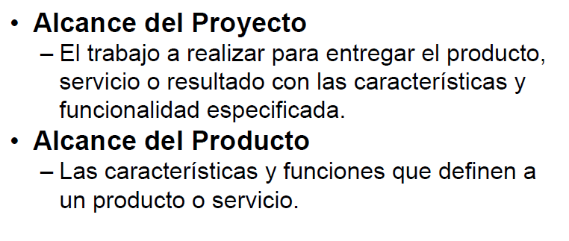
Definición de alcance

Slide 30
Entradas
Documento de Alcance.
Supuestos
Restricciones
otras salidas de la etapa de planeamiento.

Slide 31
Definición de alcance
Técnicas
  Descomposición
    Identificar Actividades de mayor nivel del proyecto
    Conciliar Costos y Duración con nivel de detalle
    Identificar componentes de los entregables
    Verificar la correcta descomposición
Salidas
  Work breakdown structure
    Contractual WBS
    WBS Organizacional
    WBS de recursos
    Bill of Material

Slide 32
Work Breakdown Structure: WBS
Es un entregable orientado al agrupamiento de los elementos de proyecto que organizan y definen el alcance total del mismo.
No trabajar en el WBS es estar fuera del proyecto, lo que no está no se hace.

Slide 33
Un ejemplo simple
Colocar el WEB de la empresa en Internet
Diseñar
Definir Contenido
Definir Sitio
Publicar
Redactar el resumen
de la empresa
Seleccionar el ISP
Compaginar la
versión final y
ponerla on-line
Definir fonts,
colores, templates,
Etc.
Convertir el reporte anual a html
Registrar la compañía
y su dirección
Registrarla
en buscadores
Definir el mapa
del sitio
Escribir la página de
los productos
Convertir información
impresa a html

Slide 34
Gestión del Alcance -
Verificación de alcance
Es el proceso de aceptación formal de alcance del proyecto, entregable o fase por parte de los interesados del proyecto (sponsor, cliente, usuario)

Slide 35
Gestión del Alcance -
Control de cambio del alcance
Es el proceso que permite evaluar si los cambios a introducir son beneficiosos, determinar los cambios que implican en las definiciones del alcance y sus consecuencias, y manejar los cambios actuales si finalmente deciden hacerse.

Slide 36
Dos tipos de problemas
1. Incorrecta definición inicial del alcance y la especificación del mismo.
2. Modificaciones al alcance durante el desarrollo del proyecto
  Por ej.
  Un proyecto tiene un presupuesto de 1000
  Si se hubiera planificado desde el inicio, con el nuevo alcance costaría 2000.
  Pero al introducir la modificación durante la ejecución del proyecto lleva los costos a 5.000 en lugar de 2000.

